Slide 1
第八章 成对数据的统计分析
8.1 成对数据的相关关系
8.1.1变量的相关关系
你知道“乌鸦叫,没好兆”这样的迷信说法的原因吗?日常生活中类似这样的谚语,如“名师出高徒”“龙生龙,凤生凤,老鼠的孩子会打洞”又能说明什么样的相关关系呢?

Slide 2
学习目标
1．理解两个变量的相关关系的概念；
2．会作散点图，并利用散点图判断两个变量之间是否具有相关关系；
3．会根据相关系数判断两个变量的相关程度．

Slide 3
问题导学
我们知道,如果变量y是变量x的函数,那么由x就可以唯一确定y.然而,现实世界中还存在这样的情况:两个变量之间有关系,但密切程度又达不到函数关系的程度.
例如,人的体重与身高存在关系,但由一个人的身高值并不能确定他的体重值,那么,该如何刻画这两个变量之间的关系呢?下面我们就来研究这个问题.
我们知道,一个人的体重与他的身高有关系,一般而言,个子高的人往往体重值较大,个子矮的人往往体重值较小,但身高并不是决定体重的唯一因素,例如生活中的饮食习惯、体育锻炼、睡眠时间以及遗传因素等也是影响体重的重要因素,像这样,两个变量有关系,但又没有确切到可由其中的一个去精确地决定另一个的程度,这种关系称为相关关系(correlation).

Slide 4
两个变量具有相关关系的事例在现实中大量存在,例如:
1.子女身高y与父亲身高x之间的关系,一般来说,父亲的个子高,其子女的个子也会比较高;父亲个子矮,其子女的个子也会比较矮,但影响子女身高的因素,除父亲身高外还有其他因素,例如母亲身高、饮食结构、体育锻炼等,因此父亲身高又不能完全决定子女身高.
2.商品销售收人y与广告支出x之间的关系,一般来说,广告支出越多,商品销售收入越高,但广告支出并不是决定商品销售收入的唯一因素,商品销售收入还与商品质量、居民收入等因素有关。
3.空气污染指数y与汽车保有量x之间的关系,一般来说,汽车保有量增加,空气污染指数会上升,但汽车保有量并不是造成空气污染的唯一因素,气象条件、工业生产排放、居民生活和取暖、垃圾焚烧等都是影响空气污染指数的因素。
4.粮食亩产量y与施肥量x之间的关系,在一定范围内,施肥量越大,粮食亩产量就越高,但施肥量并不是决定粮食亩产量的唯一因索,粮食亩产量还要受到土壤质量、降水量、田间管理水平等因素的影响。

Slide 5
相关关系
知识概念
因为在相关关系中,变量y的值不能随变量x的值的确定而唯一确定,所以我们无法直接用函数去描述变量之间的这种关系,对上述各例中两个变量之间的相关关系,我们往往会根据自己以往积累的经验作出推断.“经验之中有规律”,经验的确可以为我们的决策提供一定的依据,但仅凭经验推断又有不足,例如,不同经验的人对同一情形可能会得出不同结论,不是所有的情形都有经验可循等.
因此,在研究两个变量之间的相关关系时,我们需要借助数据说话。即通过样本数据分析,从数报中提取信息,并构建适当的模型,再利用模型进行估计或推断。
1.相关关系概念：像这样，两个变量有关系，但又没有确切到可由其中的一个去精确地决定另一个的程度，这种关系称为相关关系.
相关关系是一种不确定性关系;相关关系是相对于函数关系而言的.

Slide 6
相关关系与函数关系的异同点
概念辨析
关系 项目 | 函数关系 | 相关关系
相同点
都是两个变量间的关系
是一种确定关系
是一种非确定关系
不同点
是一种因果关系
不一定是因果关系,也可能是伴随关系
下列变量之间是什么关系？
（1）.球的体积与该球的半径;
（2）.粮食的产量与施肥量;
（3）.小麦的亩产量与光照;
（4）.大气压力与海拔高度;
（5）.人的身高与鞋码
（1）函数关系（确定关系）
（2）相关关系（不确定关系）
（3）相关关系（不确定关系）
（4）函数关系（确定关系）
（5）相关关系（不确定关系）

Slide 7
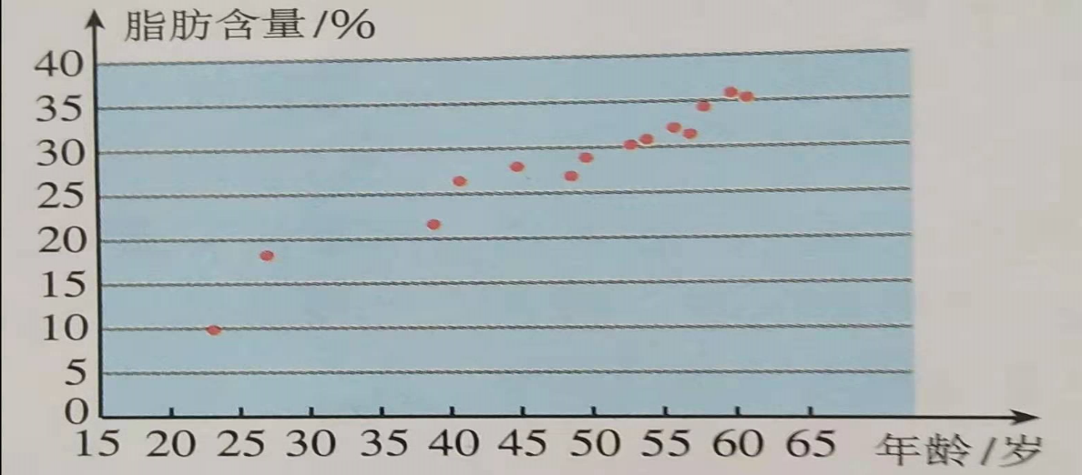
问题探究
探究1:在对人体的脂肪的含量和年龄之间关系的研究中,科研人员获得了一些年龄和脂肪含量的简单随机样本数据,如表所示,表中每个编号下的年龄和脂肪含量数据都是对同一个体的观测结果,它们构成了成对数据.
编号 | 1 | 2 | 3 | 4 | 5 | 6 | 7
年龄 | 23 | 27 | 39 | 41 | 45 | 49 | 50
脂肪 | 9.5 | 17.8 | 21.2 | 25.9 | 27.5 | 26.3 | 28.2
以x轴表示年龄，y轴表示脂肪含量，你能在直角坐标系中描出样本数据对应的图形吗？
编号 | 8 | 9 | 10 | 11 | 12 | 13 | 14
年龄 | 53 | 54 | 56 | 57 | 58 | 60 | 61
脂肪 | 29.6 | 30.2 | 31.4 | 30.8 | 33.5 | 35.2 | 34.6
根据以上数据,你能推新人体的脂肪含量与年龄之间存在怎样的关系吗?

Slide 8
散点图+正相关、负相关
知识概念
2.散点图：成对样本数据都可用直角坐标系中的点表示出来，由这些点组成了统计图.我们我们把这样的统计图叫做散点图.
由散点图可以发现，这些散点大致落在一条从左下角到右上角的直线附近，表明随年龄值的增加，相应的脂肪含量值呈现增高的趋势.这样，由成对样本数据的分布规律，我们可以推断脂肪含量变量和年龄变量之间存在着相关关系.
3.变量相关关系的分类
(1)正相关和负相关
如果从整体上看，当一个变量的值增加时，另一个变量的相应值也呈现增加的趋势，我们就称这两个变量正相关.
当一个变量的值增加时，另一个变量的相应值也呈现减少的趋势，称这两个变量负相关.

Slide 9
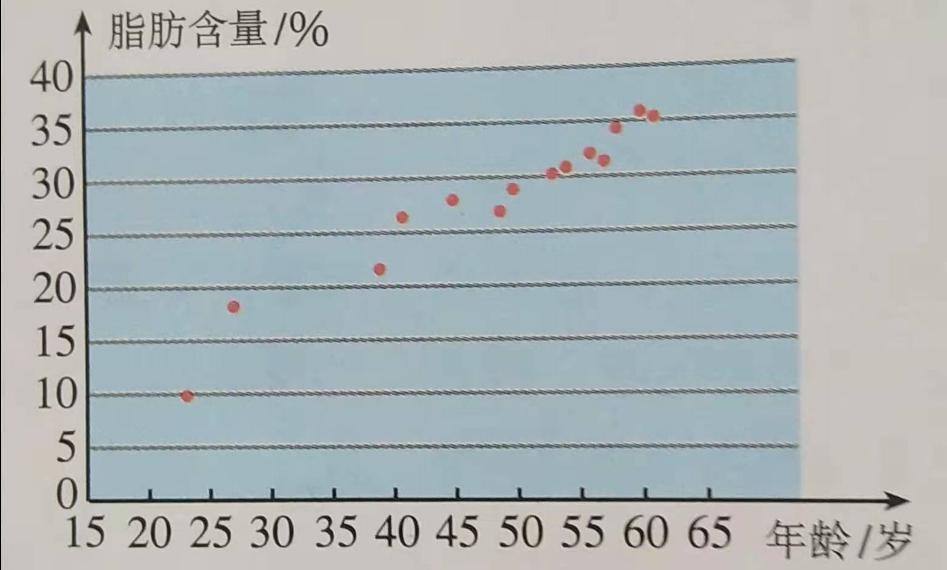
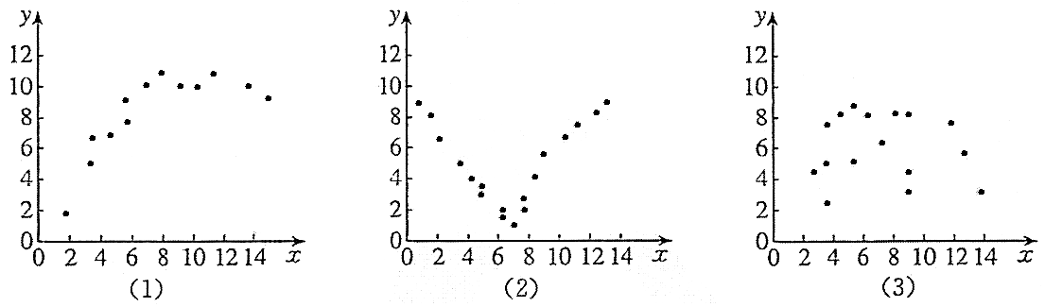
线性相关+非线性相关
知识概念
①线性相关
散点图是描述成对数据之间关系的一种直观方法.一般地，如果两个变量的取值呈现正相关或负相关，而且散点落在一一条直线附近，我们就称这两个变量线性相关
O
②非线性相关
一般地，如果两个变量具有相关性，但不是线性相关，
那么我们就称这两个变量非线性相关或曲线相关.

Slide 10
概念辨析
【诊断分析】 判断正误.(请在括号中打“√”或“×”)
(1)两个变量具有相关关系就是指的具有函数关系.( )
(2)若散点不是落在一条直线附近,就说明两个变量没有相关性. ( )
(3)当散点落在一条折线附近,这两个量也具有相关性. ( )
(4)散点图中的点散布在从左下角到右上角的区域所呈现的是正相关.( )
(5)散点图中的点散布在从左上角到右下角的区域所呈现的是负相关.( )
×
×
[解析]只能说明这两个变量不是线性相关,但并不一定能说明有没有相关性,若散点落在一条折线附近,则称这两个变量非线性相关或曲线相关.
√
√
√

Slide 11
典例分析
例1.某公司的利润y(单位:千万元)与销售总额x(单位位:千万元)之间有如下表对应数据：
x | 10 | 15 | 17 | 20 | 25 | 28 | 32
y | 1 | 1.3 | 1.8 | 2 | 2.6 | 2.7 | 3.3
(1)画出散点图；
(2)判断y与x是否具有线性相关关系
Y
解：(1)散点图如右图所示：
3.5
·
3
·
·
2.5
·
(2)由图可知,所有数据点接近直线排列，
因此，认为y与x有线性相关关系，
且为正相关.
2
·
1.5
·
·
1
0.5
0
5
10
15
20
25
30
35
X

Slide 12
典例分析
例2：5个学生的数学和物理成绩如下表：
 | A | B | C | D | E
数学 | 80 | 75 | 70 | 65 | 60
物理 | 70 | 66 | 68 | 64 | 62
画出散点图，并判断它们是否有相关关系.
数学成绩
由散点图可见，两者之间具有正相关关系.

Slide 13
课堂小结——你学到了那些新知识呢？
1.变量的相关关系
2.散点图
3.变量相关关系的分类
正相关和负相关
线性相关和非线性相关

